Slide 1
Hyper-V復制

Slide 2
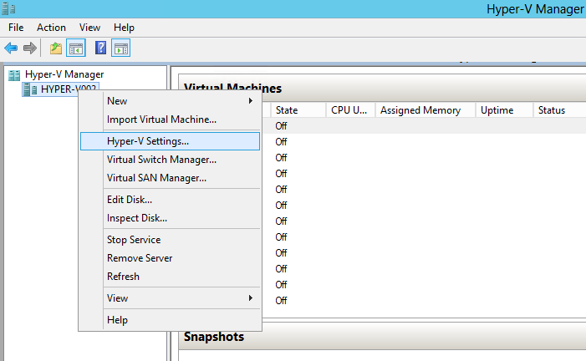
Hyper-V復制
打開Hyper-V管理器>選擇Hyper-V主機>右鍵選擇Hyper-V設置
如下圖：

Slide 3
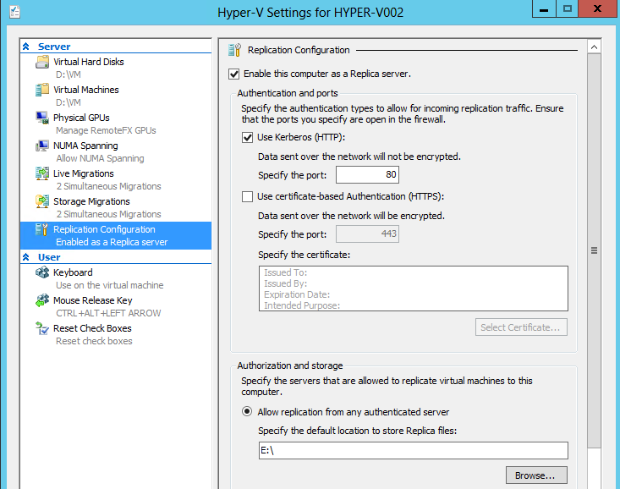
Hyper-V復制
切換到復制配置選項>選擇啟用復制功能>選擇使用Use Kerberos>選擇允許任何Hyper-V主機>指定一個位置用于存儲Hyper-V復本。如下圖：

Slide 4
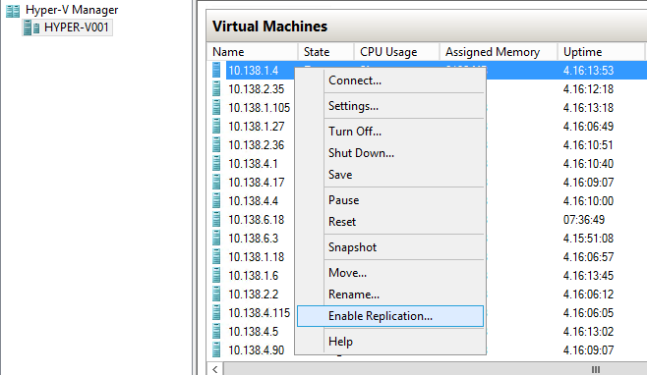
Hyper-V復制
選擇需要備份的虛擬機>右鍵選擇啟用復.如下圖：

Slide 5
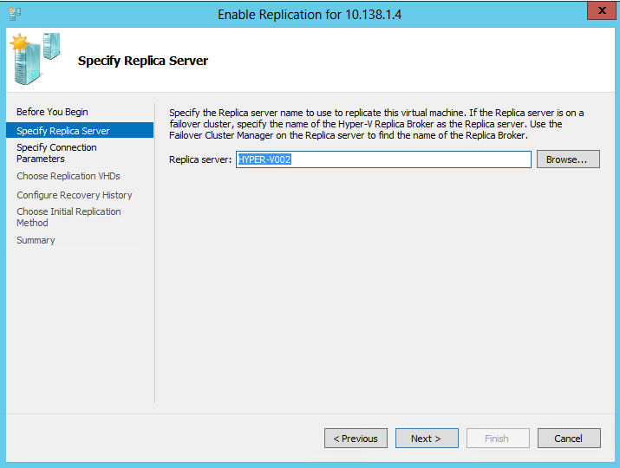
Hyper-V復制
選擇已啟用復制功能的Hyper-V主機.如下圖：

Slide 6
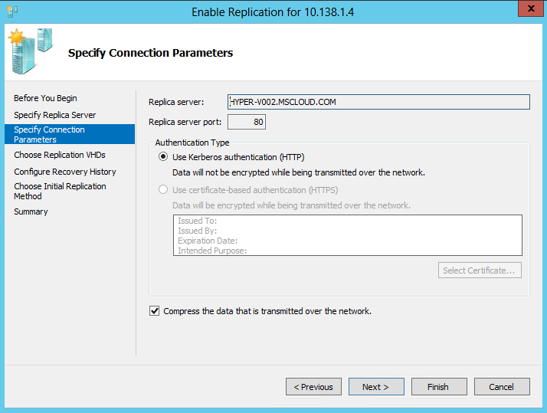
Hyper-V復制
使用默認配置下一步.如下圖：

Slide 7
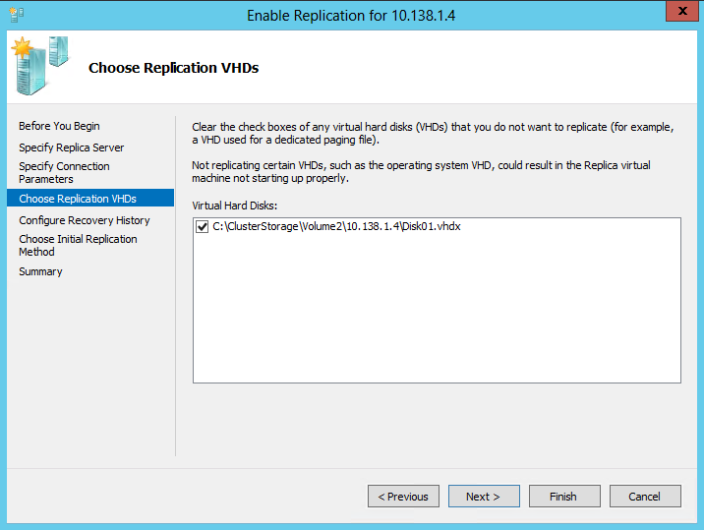
Hyper-V復制
選擇需要備份的VHD文件.如下圖：

Slide 8
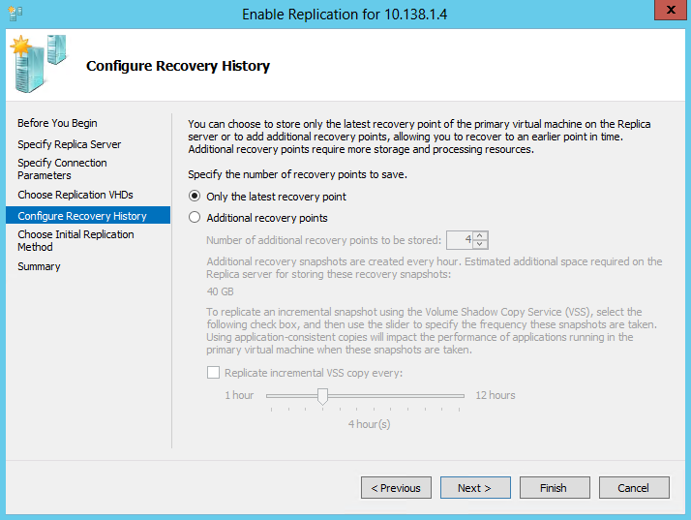
Hyper-V復制
使用默認配置下一步.如下圖：

Slide 9
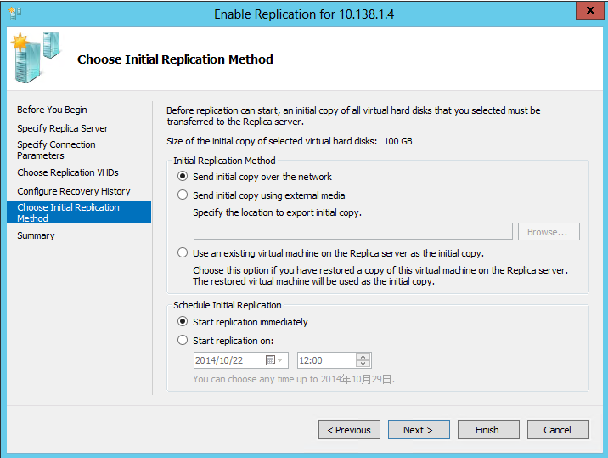
Hyper-V復制
指定通過網絡發送初始復本>指定復本計劃.如下圖：

Slide 10
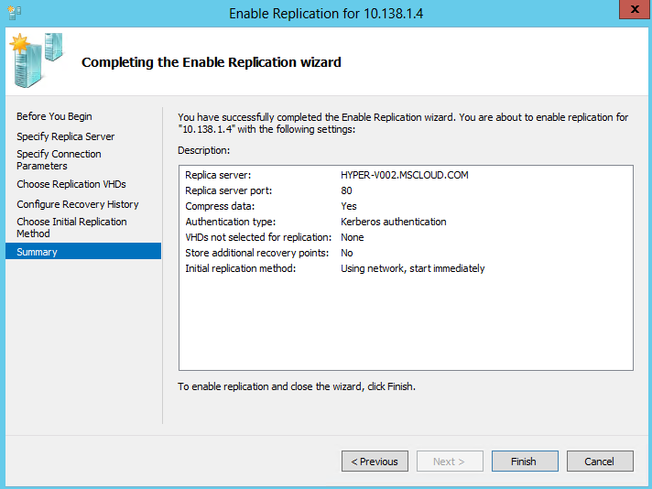
Hyper-V復制
確認配置無誤點擊完成開始復制.如下圖：

